Slide 1
الفصل 3
أداء​​​​ إدارة​​​​ و العملية​​ تحسين
الملخص 1

Slide 2
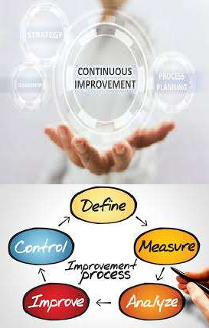

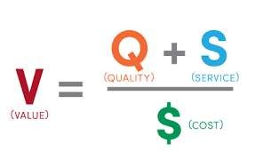
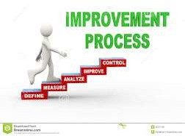

ماذا يكون المقصود بالأداء​ تحسين؟
إنها​ ال مستمر يذاكر ل المنظمة الوظائف و العمليات لزيادة​ ال قيمة.
يجب أن تلتقي احتياجات العميل .

Slide 3
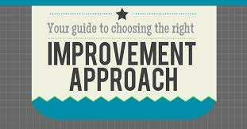

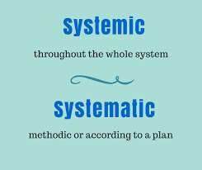

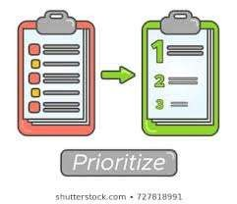
صفات ل الجميع باي النهج
مخطط له ؛​​​ أو منظم - موثق .​​​​​
منهجيًا.
على مستوى المنظمة.
تعاوني​​​​​​​​​ : يستخدم​​ فرق ؛ متعددة الوظائف .
ركز على ذات الأولوية المناطق.

Slide 4


صفات ل الجميع باي النهج
6 . يجمع​​​​ بيانات /​​ قياس الأداء .​​​
7. خذ تحسين / تحسين .​​​​​​​​
فعل​​​​ للجلسة​​​​​​​
8 . يستخدم​​ إحصائية /​​​​​​​​​​ أداة تحليلية .​​​​​​

Slide 5



Slide 6
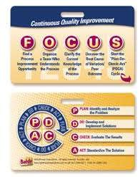
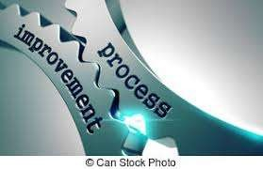
هو - هي يكون مهم ل يتذكر الذي - التي ركز- تفترض PDCA أن هناك يكون أ عملية بالفعل في مكان لتحسين (الجودة تحسين).

Slide 7
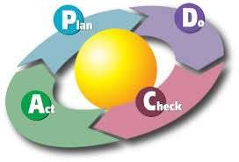
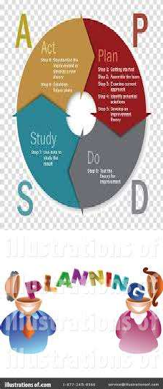
التركيز على PDCA يقترب يكون لا مثل
مفيد لو هناك ليس هناك عملية، بالرغم من ال PDSA (ديمينغ) (يخطط، يفعل، يذاكر، يمثل) أو PDCA (شيوهارت) (الخطة، يفعل، التحقق، التصرف) عناصر عمل بالتساوي حسنا مع جديد تصميم أو إعادة التصميم المشاريع (جودة تخطيط).

Slide 8
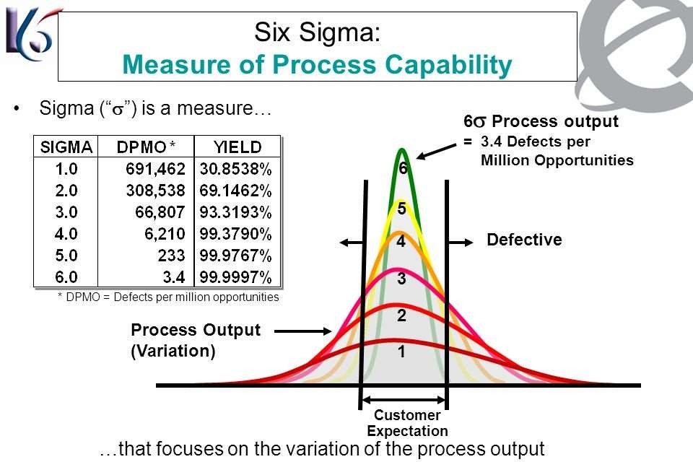
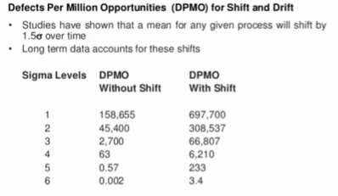



Slide 9

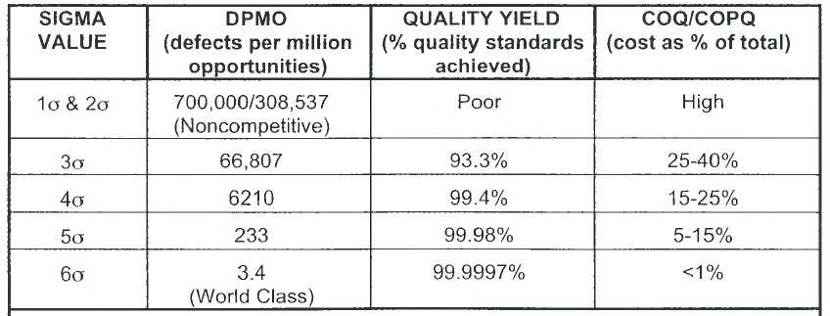
مثل ال سيجما قيمة يزيد التباين و مكتب إدارة البيانات الشخصية ينقص؛ ال "جودة أَثْمَر،" (ال نسبة مئوية ل جودة (معايير الجودة التي تم تحقيقها) تزداد؛ و "تكاليف الجودة" (COQ)، على سبيل المثال عمليات التفتيش أو بيانات القياس ، و " تكاليف فقير جودة" (كوبك)، مثلا إعادة العمل، التكرارات، سوء الممارسة، مخاطرة إدارة، إلخ.، كلاهما ينقص.

Slide 10
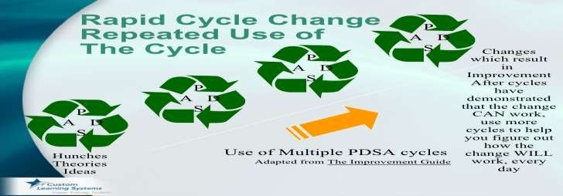

مُتسارع/ سريع دورة يتغير يقترب
تم إجراء التغييرات واختبارها على مدى فترات من ثلاثة أو أربعة أشهر أو أقل، بدلاً من ذلك معيار ثمانية ل اثنا عشر شهور.
العمل المسبق قبل الاجتماع الأول للفريق هو المفتاح . ( بيان المشكلة، مخطط انسيابي لعملية اختيار الفريق ، الالتزام الإداري للموظفين​ وقت و مالي موارد)
ال الفريق هنا هو مُسَمًّى فأر. (سريع العمل/التسريع/الإنجاز فريق).

Slide 11


مُتسارع/ سريع دورة يتغير يقترب
يتغير الأنظمة، الوظائف، و العمليات جذريا، لا تدريجيا.
جهود الفريق على الجيل السريع و اختبار​ الحلول، بدلا من ذلك من تحليل مفرط ل و دليل ل جذر الأسباب. نكون كثيفة الموارد.

Slide 12
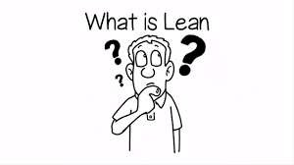
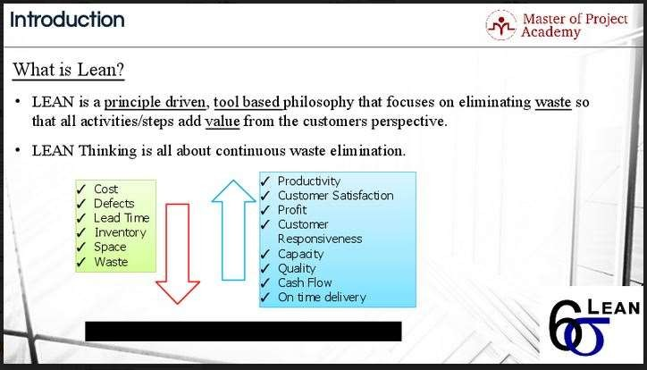
التفكير المرن يقترب
مبادئ لين (استخدام أقل ل افعل المزيد).

Slide 13
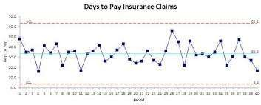

التفكير المرن يقترب
يستخدم للعمليات​ من المشترك سبب تفاوت.
الجميع خطوات لا​​ يضيف القيمة هي تم القضاء عليها. فقط الوقت والأشخاص و الأنشطة المتبقية سوف تشمل أعيد تصميمه عملية.
ال أدوات ل تطبيق يشمل: قيمة تدفق رسم الخرائط، كانبان يحذب الأنظمة، بوكا يوكي (خطأ التدقيق) و كايزن الأحداث .

Slide 14

7 أنواع من النفايات في مكان العمل
الإفراط في الإنتاج
إنشاء المزيد من المواد أو المعلومات أو الاختبارات أو العلاج أكثر مما هو مطلوب
المعالجة الزائدة
المعالجة خارج المعيار
جرد
المزيد من المواد أو المعلومات أكثر مما هو مطلوب
إعادة العمل
تكرار أو تصحيح عملية
منتظر
الأشخاص أو العناصر التي تنتظر اكتمال دورة العمل
مواصلات
الحركة غير الضرورية بين العمليات
حركة
حركة غير ضرورية مع العملية

Slide 15






النفايات السبعة
الإفراط في الإنتاج
المعالجة الزائدة
جرد
إعادة العمل
منتظر
مواصلات
حركة
السيد تاييتشي أونو، الرئيس السابق لشركة تويوتا موتورز

Slide 16
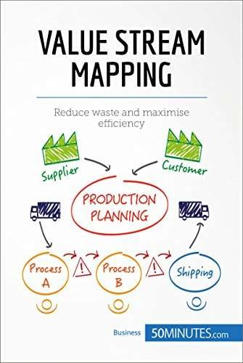
أنا. قيمة تدفق رسم الخرائط
تعريف ال "قيمة تدفق '' أو "المسار "
تلك التي في​​​​
لكل منتج /خدمة مقدمة
القيمة للعميل من خلاله​
( التصميم ) لإيصال العميل والاستخدام و​​​​​​​​​​​​​​​​
ذروة تصرف [عملية [مخطط انسيابي].
تصميم​​​​​ أ مستقبل​​​​ ولاية​​​​ ل​​ ال سلسلة من الأحداث​
في تويوتا، هو - هي يكون معروف مثل "مادة و
معلومة تدفق "التخطيط".
يمكن​​​ يكون​ تم تطبيقه على​​​​ ن ا ر ل ي ا ن ي قيمة​​​​​
سلسلة.

Slide 17


هؤلاء الأفعال تنقسم إلى​ 3 فئات:
الذي يخلق القيمة : الأنشطة التي تضيف القيمة مباشرة لقيمة الرعاية أو العلاج أو الخدمة كما يلي عازم بواسطة ال مريض أو عائلة.
العمل العرضي: الأنشطة الضرورية حاليًا ل يخلق أو حَافَظ على ال الرعاية والعلاج أو الخدمة، ولكن ليس لها قيمة للمريض ، على سبيل المثال PI أنشطة. (أي قيمة تمكين).
النفايات: الأنشطة التي لا تخلق أي قيمة ويمكن أن سيتم القضاء عليها تماما . (غير قيمة إضافة)

Slide 18
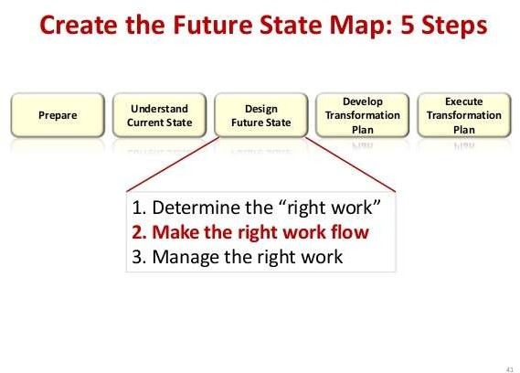
التدفق: بمجرد تحديد الخطوات العرضية والنفايات ، اصنع​ المنتج/الخدمة تدفق بشكل مستمر من خلال ال متبقي خلق القيمة خطوات.

Slide 19
5س أداة
الفرز : تقييم ما هو مطلوب وما هي العناصر/الخطوات التي لا تضيف قيمة يستطيع يكون تم حذفه.
محل: يتكون ل فحص ال فعالية ل ال طلب ل خطوات في ال عملية،
و أعيد تنظيمها لزيادة​ كفاءة و إنتاجية.
يشرق يتكون ل تبسيط ال عملية ل اِسْتَبْعَد إضافي يعالج وقت.
توحيد المعايير عمل مرحلة يكون متى ال عملية خطوات نكون موحد.
مرحلة الاستدامة ، يمكن مراقبة العملية وتحسينها من أجل الحفاظ عليها​​​ وقت المعالجة الجديد . والمفتاح لاستدامة هذه العملية وغيرها هو​ ربط حلقة مراقبة الأداء وردود الفعل للموظفين . هذا هو أين ال التصور سبورة يستطيع حقًا يساعد.

Slide 20
5S : الترتيب - التحسين - التوحيد - الاستدامة​​
س1:
نوع
س2:
تعيين
س3:
يشرق
س4:
توحيد المعايير
س5:
حَافَظ على

Slide 21
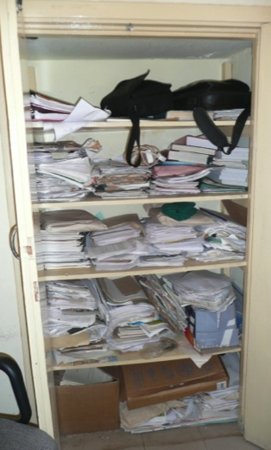
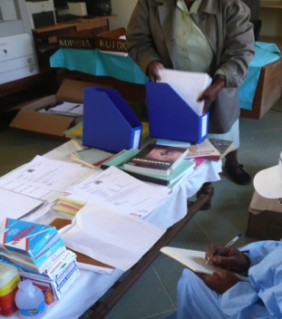
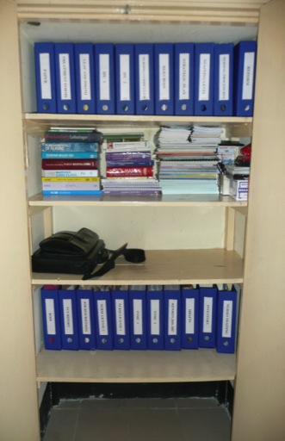
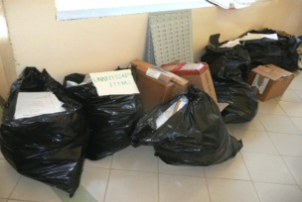
صور خط الأساس
أغسطس
2008
إدارة
سبتمبر
2008
عملية
قبل 5S
منتصف العام
بعد
5س

Slide 22
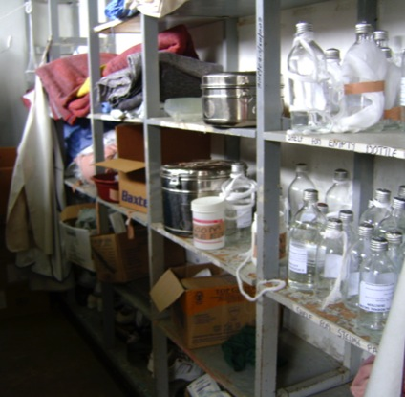
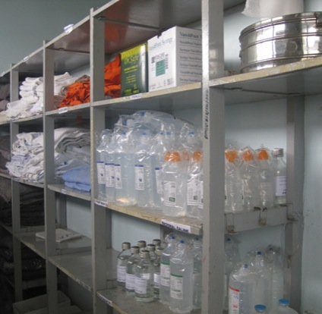
مثال على أنشطة 5S
قبل 5S (2009)
العناصر غير منظمة في المتجر. استغرق البحث عن العناصر المطلوبة وقتًا طويلاً
بعد 5S (2010)
استخدام العلامات وتنظيم العناصر يؤدي إلى تقليل الوقت المستغرق في البحث عن العناصر، ويسهل التحكم في المخزون

Slide 23
هدف 5S
تتضمن أهداف Five-S ما يلي:
عدم وجود تغييرات تؤدي إلى تنويع المنتجات/الخدمات
صفر عيوب مما يؤدي إلى جودة أعلى
صفر نفايات يؤدي إلى انخفاض التكلفة
لا يوجد تأخير مما يؤدي إلى التسليم في الوقت المحدد
عدم وجود إصابات يعزز السلامة
صفر أعطال مما يعني صيانة أفضل
Notes:
هذا هو الهدف الفعلي من تنفيذ أنشطة 5S. 5S ليست حملة تنظيف، ومن الممكن حل المشكلات المذكورة هنا.

Slide 24
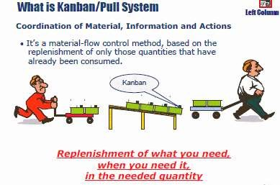



Slide 25
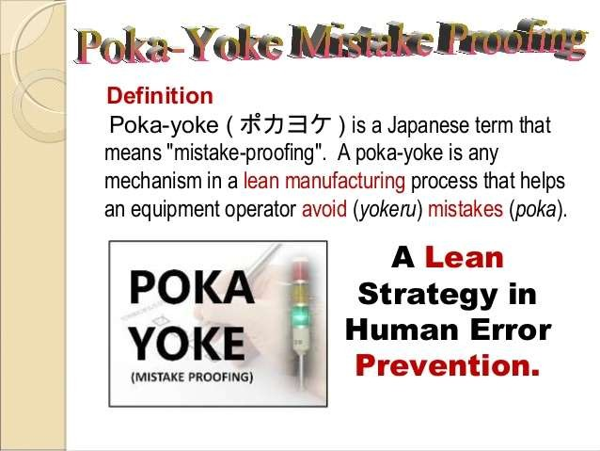

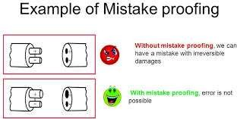
هو - هي يكون ال مفهوم ل إضافة بسيط تصميم سمات الذي - التي يصنع هو - هي بالكاد مستحيل ل أخطاء ل يحدث.

Slide 26

كايزن الأحداث: كايزن وسائل مستمر، تدريجي تحسين لخلق المزيد من القيمة مع نشاط أقل إهدارًا . لقد سعت إلى تحسين توحيد الأنشطة والعمليات والقضاء على الهدر على أساس يومي .
يقضي فريق كايزن 4-5 أيام في تحليل وتغيير عملية ( عمليات )، ورسم خريطة للعملية الحالية ثم المستقبلية المرغوبة ، باستخدام PDSA اختبارات صغيرة من التغيير، و قياس أداء.
اليابانية شركات مثل تويوتا وكانون ، بإجمالي 60 إلى 70​​ اقتراحات لكل موظف يتم كتابة كل سنة أسفل، مشترك و مُنفّذ.

Slide 27
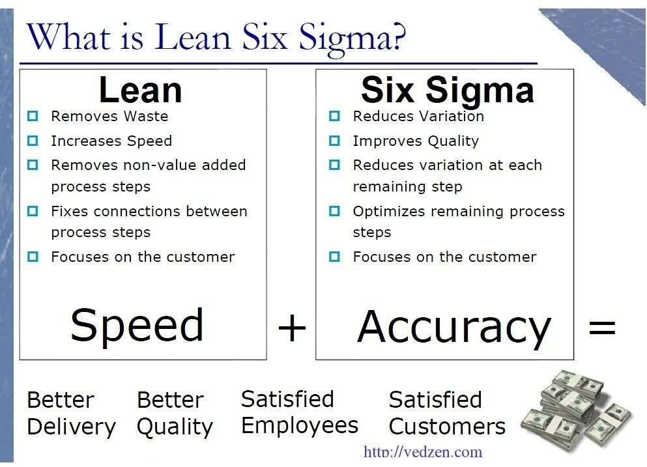

Slide 28
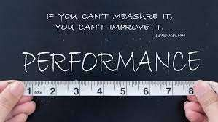
مفهوم ل أداء قياس
إن أداء القياس هو أساس الجودة الشاملة​​​​​​​​​​​​​​​​​​​​​​​
الإدارة/التحسين أنشطة.
البيانات المفسرة يكون قيّم معلومة ل صناعة القرار .

Slide 29
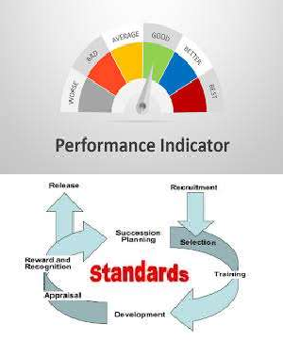


أدوات مستخدم ل قياس أداء
مقاييس الأداء / المؤشرات​​​​​​​​​ (الأكثر شيوعا).
المعايير (على سبيل المثال شارع JCI ).
المبادئ التوجيهية (على سبيل المثال مريض السكر الامتحان. المبادئ التوجيهية).
أداء قاعدة البيانات.

Slide 30



أدوات مستخدم ل قياس أداء
أ معيار يكون أ إفادة
ل ماذا يجب يكون منتهي .
على سبيل المثال ، الممارسين في مجال الرعاية الصحية​​​​​​​​​​​​​ يجب الجميع يكون مرخصة، معتمد، أو مسجل.

Slide 31



أدوات مستخدم ل قياس أداء
دمج المعايير في​​​​​​​​​​​​​​​​​​​​​
السياسات و إجراءات.
المعايير يستطيع يكون مُقتَنىً من وطني، الاعتماد/التنظيم المنظمات، مثل حسنًا مثل ال مجتمع المعايير و معيار متطور بواسطة​ منظمة نفسها.

Slide 32


أدوات مستخدم ل قياس أداء
المبادئ التوجيهية:
أ طريقة​ التوحيد القياسي لتقليل التباين في الرعاية المقدمة .​​
لا​ بالضرورة يقصد أفضل يمارس.
يحدث القياس للإشارة إلى ما إذا كان المبادئ التوجيهية كان تبعتها.

Slide 33

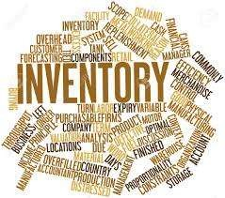

أدوات مستخدم ل قياس أداء
أ قاعدة بيانات الأداء ، مع موحد بيانات التعاريف، ثابت بيانات مصادر، بيانات تحليل طُرق.
بنود مثل التدابير الأساسية ، مكافحة العدوى /الوقاية منها التدابير، CMS مطلوب المؤشرات، AHRQ مريض أمان المؤشرات.

Slide 34


أدوات مستخدم ل قياس أداء
أداء المقاييس/المؤشرات :
هل هم متنبئون ؟ القدرة التنظيمية الاستراتيجية​​​​​​​​​​​​​​​​ الأهداف.
من أجل تحقيق ذلك​​​​​​
هم نكون لا يعتبر ل يكون مباشر مقاسات ل جودة.
لا ينبغي أن تكون البيانات من سريري المناطق العمليات، لكن أيضًا من غير سريري المناطق.

Slide 35
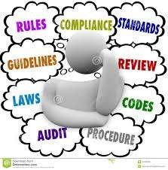


مؤشر الاختيار/التطوير
المؤشرات يستطيع اشتقاق من
الاعتماد المبادئ التوجيهية ، الحكم​​​​​ قادة المجالس .​​​
المعايير واللوائح والأنظمة​​​​​​​​​​​​​​​​ آخر
قد تساعد بيانات المؤشر في تطوير أو التكرير ل المعايير و المبادئ التوجيهية.

Slide 36
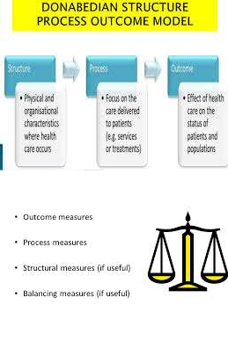
أنواع من الأداء المؤشرات
بناء مقاسات.
عملية مقاسات.
2. حصيلة مقاسات.

Slide 37


أنواع من الأداء المؤشرات
قد يكون مؤشر النتيجة المؤشر الوحيد المطلوب لفحص فعالية​​​​ وظيفة مثل ضغط الدم حالة ل المرضى في أ ارتفاع ضغط الدم​​ إدارة الموسم​ برنامج.

Slide 38
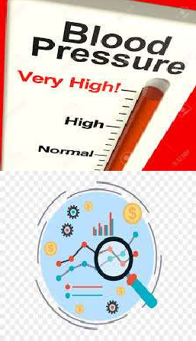
أنواع من الأداء المؤشرات
لو ال حصيلة يفعل لا يقابل التوقعات أو معايير، العمليات يجب يكون تم تحليلها.
عملية المؤشرات و إضافي ينبغي استخدام التحليل لتحديد​​ السببية ( الأسباب الجذرية).
إذا كانت التحسينات الناتجة عن العملية لا فعال، بناء تحليل ينبغي أن يحدث.

Slide 39



أنواع من الأداء المؤشرات
حسب ل دونابيديان، أفضل استراتيجية في الجودة​ قياس و تحليل يكون ل يتبنى أ خليط ل المؤشرات ل النتيجة و العملية ، مع مراعاة ل بناء مثل مبين.

Slide 40










بناء أمثلة
طاقم عمل لا.
مناسب ممرضة : مريض نسبة. مُدرب تمريض طاقم عمل.
طاقم عمل المؤهلات.
الأطباء والصيادلة
الشهادات.
يملك​​​
تنظيمي جدول.
الموارد (المعدات،
الأسرة.....).
ميزانية ،​​
حاسوب الانظمة متاح.
تم التحديث علاج المبادئ التوجيهية.
مستشفى جيد جغرافي موقع.

Slide 41
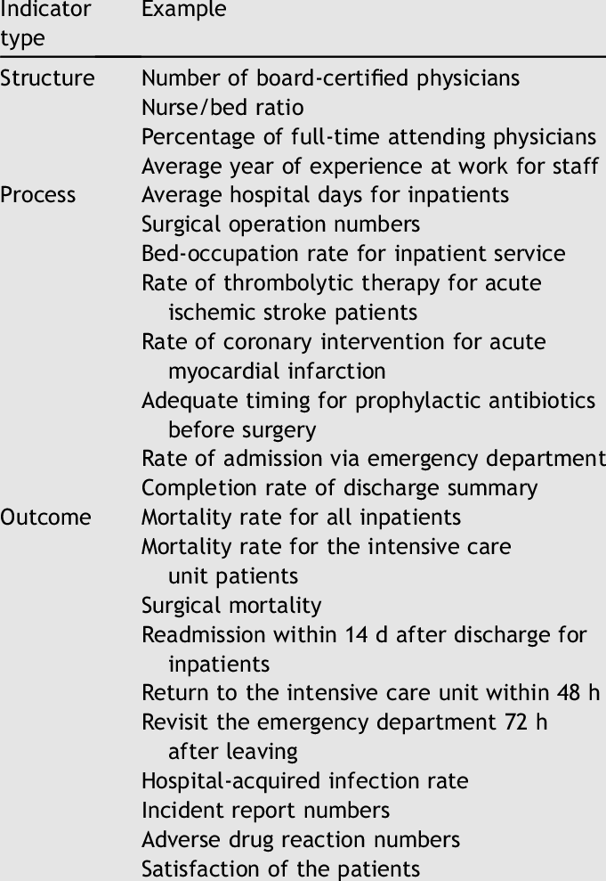

Slide 42



أنواع من الأداء المؤشرات
يتكون المؤشر القائم على المعدل من البسط والمقام ( على سبيل المثال جراحي عدوى الموقع .
الحارس حدث المؤشرات (100%تحليل، 0%القبول) يفعل لا يملك كلاهما​ البسط و أ المقام، ولكن عندما يحدث ذلك ، تحقيق يجب يبدأ في الحال .

Slide 43
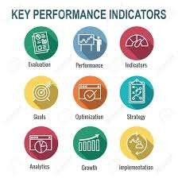
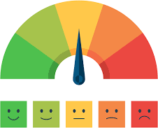
أنواع من الأداء المؤشرات
استراتيجي مستوى مقاسات ،
عادة متطور بواسطة كبير زعماء​​ منظمة، نكون يعتبر " أساسي " مقاسات.
خط الخدمة و قسم مقاسات نكون " ثانوي " مقاسات.

Slide 44
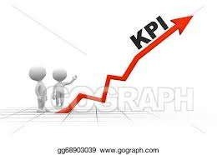


مؤشر تطوير
ال المؤشرات يستطيع يكون متطور بواسطة:
القيادة العليا
فرق.
عملية المالكين. من يوافق هو - هي؟
جودة مجلس في تعاون مع العملية​ مالك.
.

Slide 45



غاية و منوي يستخدم
يحسن جودة .
ل​​ المحاسبة ، وكيانات الاعتماد ، وغيرها​​​​​​​​​ خارجي جودة مجموعات الرقابة ، مثل حسنًا مثل ال منظمة نفسها.
ل بحث .

Slide 46


كيف ل يكتب أ 'جيد' مؤشر
ال أداء المنظمة قاعدة البيانات، بيانات المخزون : ماذا ال بيانات وسائل، كيف و أين هو - هي كان تم جمعها ما هي التعريفات كان تم استخدامها ، كيف تم تحليل البيانات ، من يملك البيانات ، ومن لديه حق الوصول إليها البيانات ، ومن يدير البيانات ، و كيف ال بيانات يستطيع يكون مستخدم و مشترك.

Slide 47
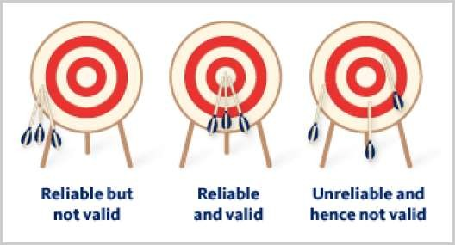
صفات ل أداء​ يقيس
•
صالح
ال​​ الدقة التي بها​​​​​​​​ أ أداة القياس تقيس ما​​​​​​​​​​​​​​ هو - هي من المفترض ل يقيس .
موثوق
العائد هو نفس المنتج القابل للتكرار​​ طريق)
النتائج على القياسات المتكررة ( أ )​​​​​​​​​​​​​
سيعطيك القياس الموثوق نفس المعلومات في كل مرة تقوم فيها بالقياس ، ولكنه قد لا يكون صالحًا للاستخدام المقصود .​​

Slide 49


صفات ل أداء​ يقيس
حساس​​
يكون قادر ل يكشف ال إيجابي​​​ قيم ( جميع الحالات الإيجابية ) . تسمى معدل الإيجابية الحقيقي ،​ أو احتمالية​ كشف (لذا نتائج سلبية كاذبة نكون عدد قليل) .
محدد
القدرة على اكتشاف القيم السلبية . مُسَمًّى معدل السلبيات الحقيقي (لذا فإن الإيجابيات الكاذبة قليلة ) .
لكن، لو ال مؤشر يكون أيضاً محدد ، هو - هي
يمكن لا يكون حساس كافٍ .

Slide 50

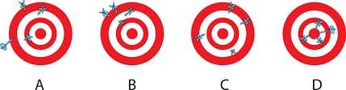
أنواع ل بيانات تحليل
أولي تحليل.
كثيف​​​​​ تحليل .​​​​​​​
أ) أولي تحليل
مراجعة صلاحية البيانات .​​​​​​​
ل​​ الدقة ، و​​​​​​​ مصداقية​​​​​​​​​ ل

Slide 51
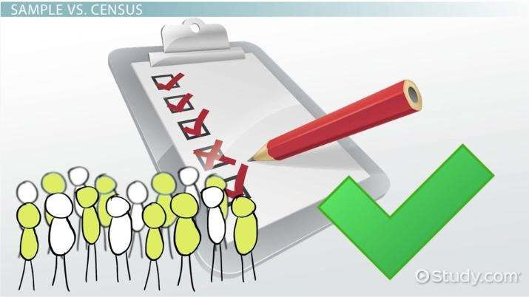

أولي تحليل
1. البيانات كافية​​​​​​
يجب الفواصل​​​​​​
يتم تحليلها بشكل منتظم ، كما هو محدد بواسطة​​​​​​​​​​​​​
القسم/الخدمة/الفريق/الإعداد .

Slide 52
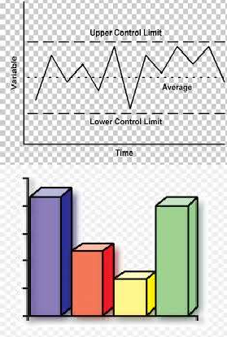
أولي تحليل
مقارنة الأداء الفعلي ل كل مؤشر:
مقارنة ذاتية متأخر , بعد فوات الوقت.
مقارنة مع آحرون (مرجع- المقارنة مع أفضل الممارسات ويمكن أن تكون المعايير إما داخلية أو خارجي الى​ منظمة.
مقارنة بالمعايير والمبادئ التوجيهية، المحفزات/الإشارات أو أنظمة.

Slide 53


أولي تحليل
فعل :
1. التدخل الفوري ( حل مشكلة محددة )​​​​​​​​​​​​​​ مشكلة ) ،
2. تابع ( احصل على مزيد من المعلومات ) أو​​​​
قياس
محدد
3. كثيف تحليل يكون ضروري.

Slide 54


كثيف تحليل
مريض​​​​​ تعليق ،​​​​​​ ردود فعل الموظفين ،​​ خارجي تعليق.
موثوق مدعوم​​​​ بواسطة خبير​​​​​
المصادر السريرية​​​​​​​​​​
والجودة​ إدارة.

Slide 55



كثيف تحليل
التوثيق
تم صيانتها ل أ فترة ل وقت ،
أوراق عمل, إحصائية ملخصات، المحاضر/التقارير الموجزة وغيرها مناسب التقارير، تقدير، التحليل والاستنتاجات التوصيات و/أو الأفعال، و ال الأساس المنطقي مُستَخدَم.

Slide 56


المقارنة المعيارية
مقعد ماركينج​​​​​​​​​​
أداة إدارة الأعمال هي أداة لمقارنة مؤسستك الخاصة​​​​​​​​​​​​​​​​​​​​ أداء​​​​ ضد​​​​​​
أفضل الممارسات .

Slide 57




المقارنة المعيارية
1. داخلي المقارنة المعيارية:
ل يقارن أفضل الممارسات داخل ال منظمة.
ل يقارن تنظيمي الممارسات زيادة وقت .
2. المقارنة الخارجية : يتضمن استخدام مقارن بيانات من آخر المنظمات .

Slide 58
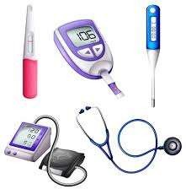


المقارنة المعيارية
مفيد في:
تحديد أداء .
إعادة التقييم الموارد .
تحفيز المنظمة​ ل يخطب في تحسين؛ يحفز​​​​​ المسابقة الصحية .​​

Slide 59


المقارنة المعيارية
استخدام مقاييس العمليات .​​​​​​​​
عملية مقاسات :
- واضح وصريح تفسير.
بدلا من النتيجة
- علاجي فعل يكون أوضح .
حصيلة مقاسات :
أ أوسع صورة.
الأسباب من اجل النتائج يمكن لا يمكن أن يكون بسهولة تم شرحه .

Slide 60



المقارنة المعيارية
يكون بالتأكيد أنت نكون مقارنة ال نفس
العمليات / النتائج في كلتا المنظمتين .​​​​​​​​ على سبيل المثال ، إذا كنت تعالج حالات السقوط في وحدة العناية المركزة، فتأكد من استخدم​ آخر عمليات وحدات العناية المركزة في المنظمة .
ال نفس حذر كان يتقدم متى يسقط بيانات يتم​ مقارنة داخليا .

Slide 61


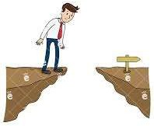

مبني على الأدلة الدواء / يمارس
مقدمة:
1 7 سنوات من البحث السريري​​​​​​​​​​​​​​​​​​ ل​ يصبح​​​​​ جزء من​​
كل يوم يمارس.
أكثر​​​ شركة سريعة​​​​​​​​​​​​​ أفضل دليل​​​​​​​​​​ أنا في كل يوم​ يمارس.

Slide 62
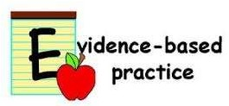

مبني على الأدلة الدواء / يمارس
الممارسة القائمة على الأدلة "يكون ال اندماج ل أفضل بحث شهادة مع سريري خبرة و " قيم المريض " .

